Slide 1
算 法

Slide 2
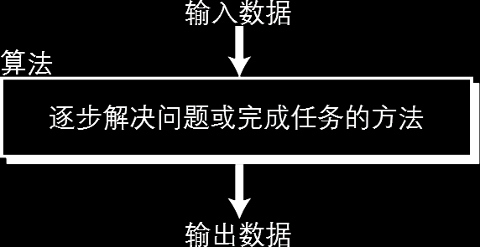
定义
算法是一组明确步骤的有序集合，它产生结果并在有限的时间内终止。
良好的定义、明确的步骤、产生结果、在有限时间内终止

Slide 3
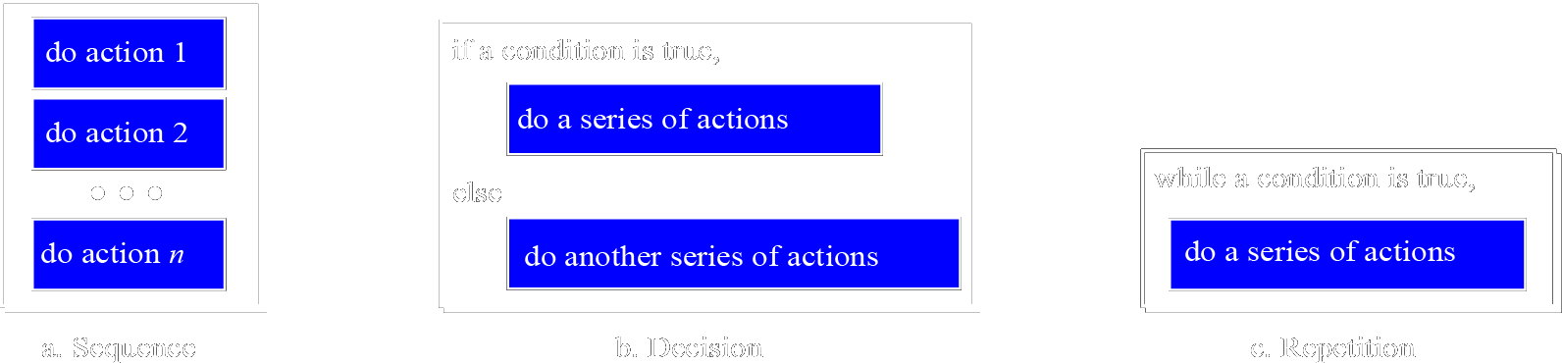
三种结构

Slide 4
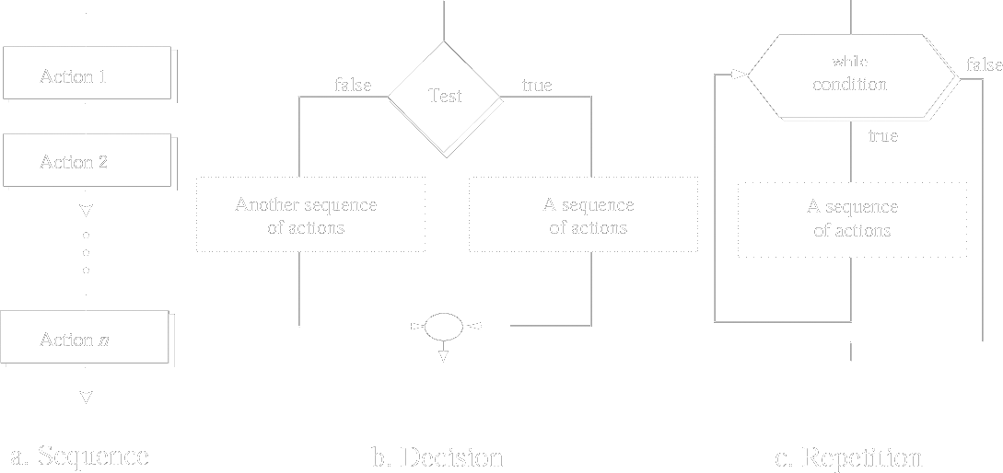
算法表示：流程图

Slide 5
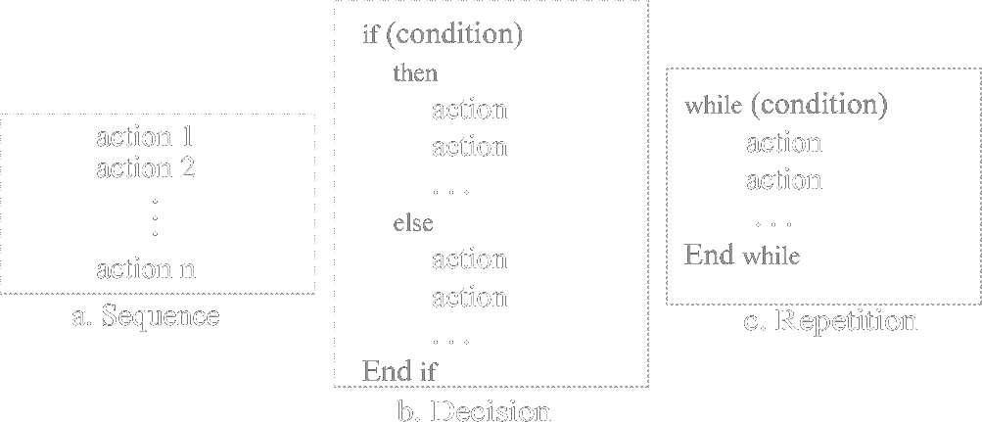
算法表示：伪代码

Slide 6
基本算法
找最大(小)值
FindLargest
Input: A list of positive integers
1. Set Largest to 0
2. while (more integers) 2.1 if (the integer is greater than Largest) then 2.1.1 Set largest to the value of the integer End if End while
3. Return Largest
End

Slide 7

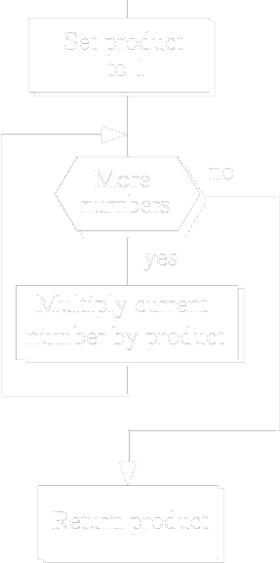
基本算法
求和
乘积

Slide 8
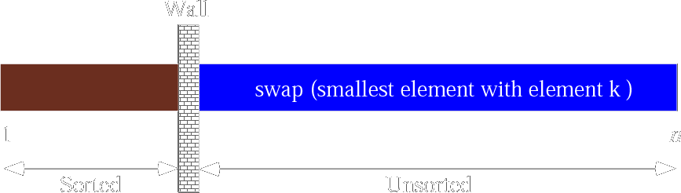
基本算法
排序——选择排序

Slide 9
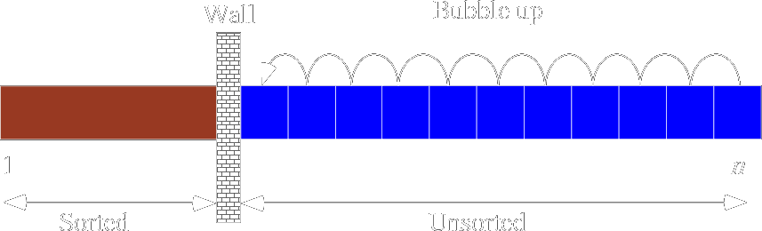
基本算法
排序——冒泡排序

Slide 10
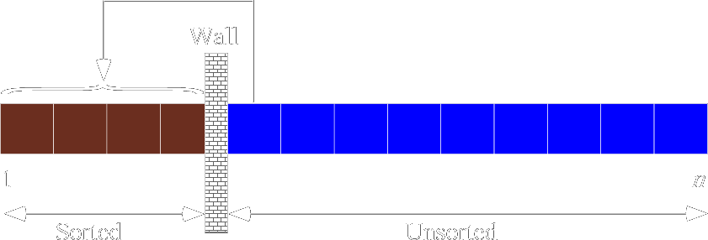
基本算法
排序——插入排序

Slide 11
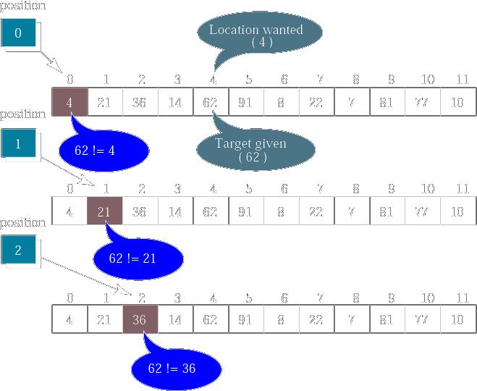
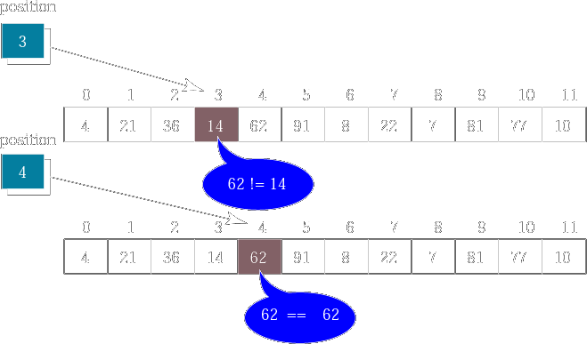
基本算法
查找——顺序查找

Slide 12
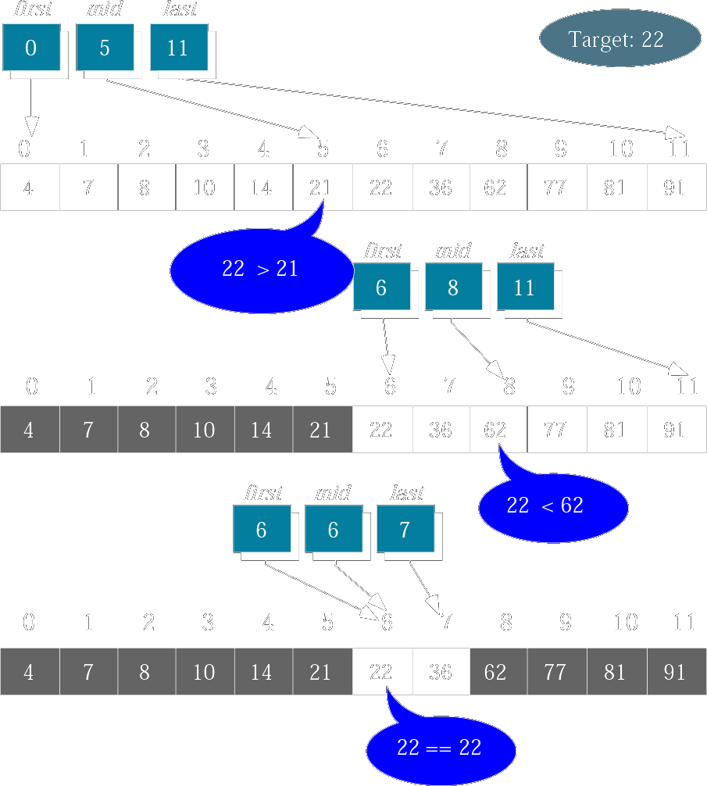
基本算法
查找——折半查找

Slide 13
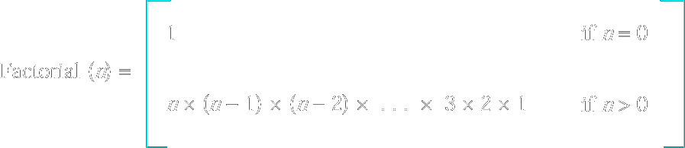
递归
迭代
Factorial
Input: A positive integer num
Set FN to 1
Set i to 1
while (i is less than or equal to num) 3.1 Set FN to FN × i 3.2 Increment i End while
Return FN
End

Slide 14
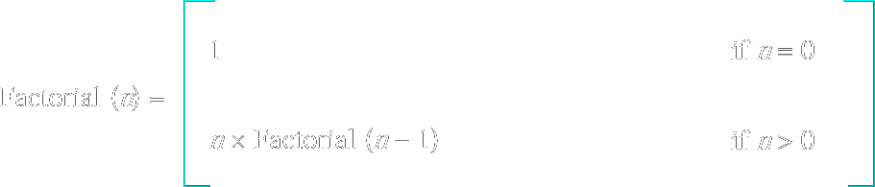
递归
递归
Factorial
Input: A positive integer num
if (num is equal to 0) then 1.1 return 1 else 1.2 return num × Factorial (num – 1) End if
End

Slide 15
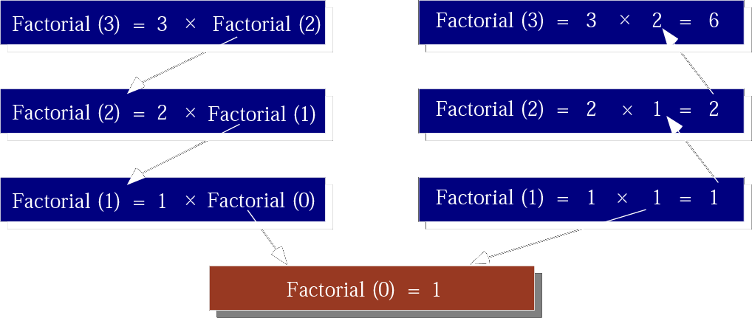
递归
阶乘问题中的递归分解步骤

Slide 16
程序设计语言

Slide 17
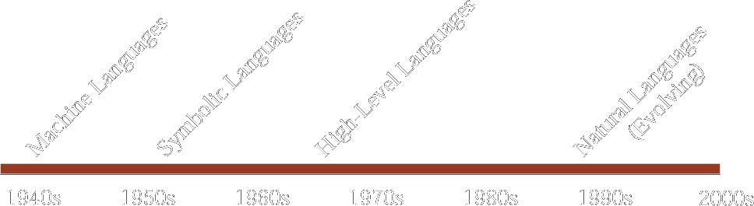
计算机语言（Computer language）
根据预先定义的规则（语法syntax）而写出的预定语句的结合，这些语句组成程序。

Slide 18
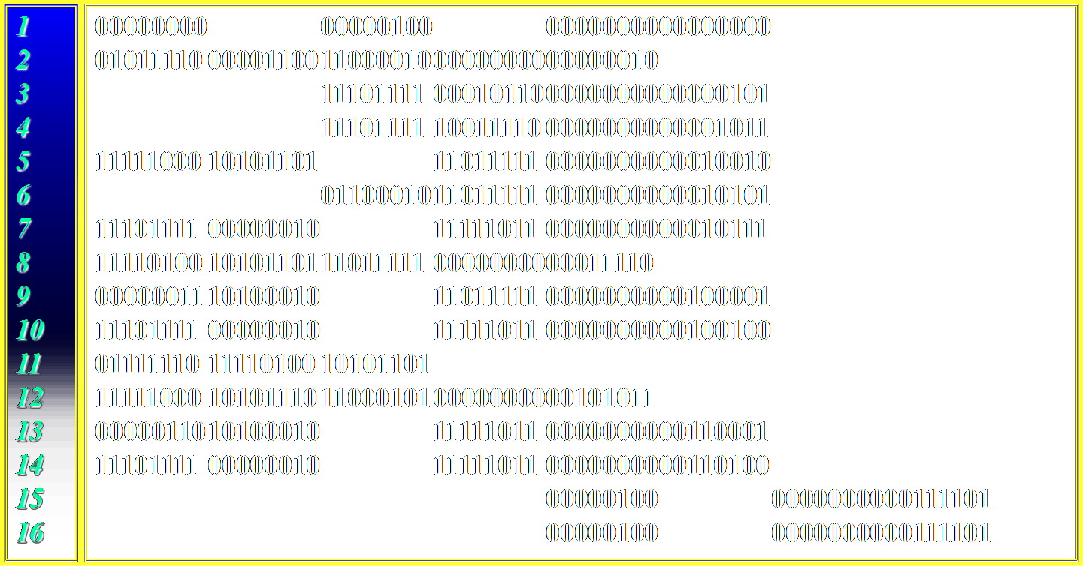
机器语言
由“0”和“1”的字符串组成。
计算机唯一识别的语言是机器语言。

Slide 19
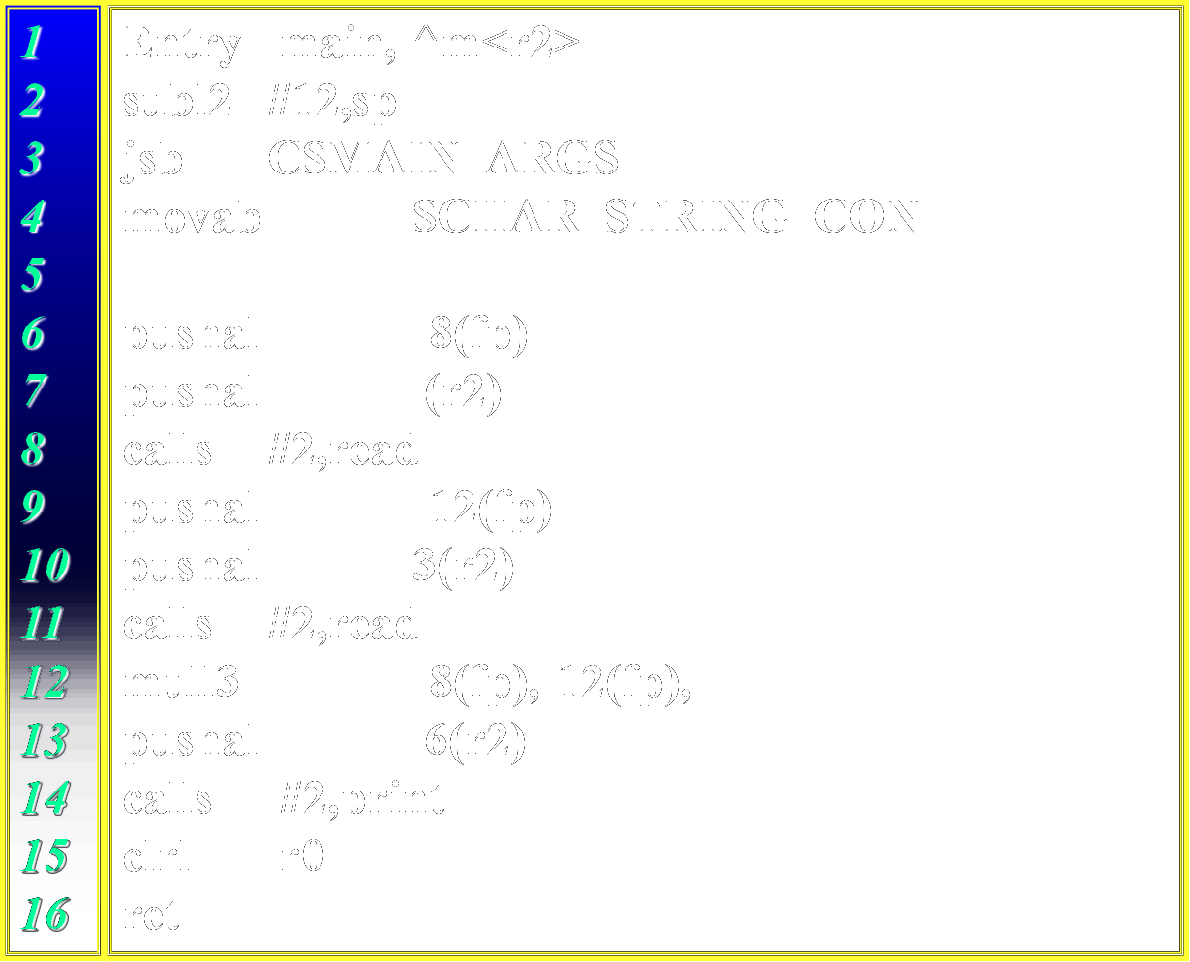
符号语言
符号语言使用符号来表示各种机器语言指令，符号语言也称为汇编语言。
assembler(汇编程序):将符号代码翻译为机器语言的特定程序。

Slide 20
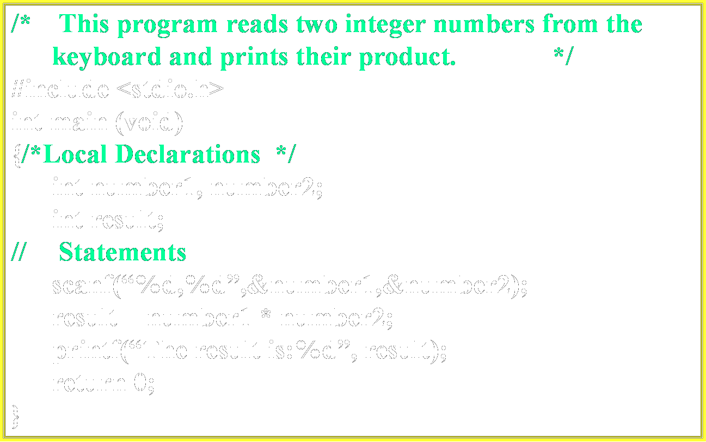
高级语言
高级语言可以使程序员避免考虑硬件。
compilation(编译):高级语言转化为机器语言的过程。
Basic、Pascal、C、C++、Java

Slide 21
翻译
有两种方法用于将源程序翻译成可执行的机器语言：编译和解释。
编译：编译程序通常把整个源程序翻译成目标程序
解释：指把源程序中的每一行翻译成目标程序中相应的行，并执行它的过程。
编译和解释的不同在于：
编译在执行前翻译整个源代码
解释一次只翻译和执行源代码中的一行。
但是，两种方法都遵循相同的翻译过程。

Slide 22
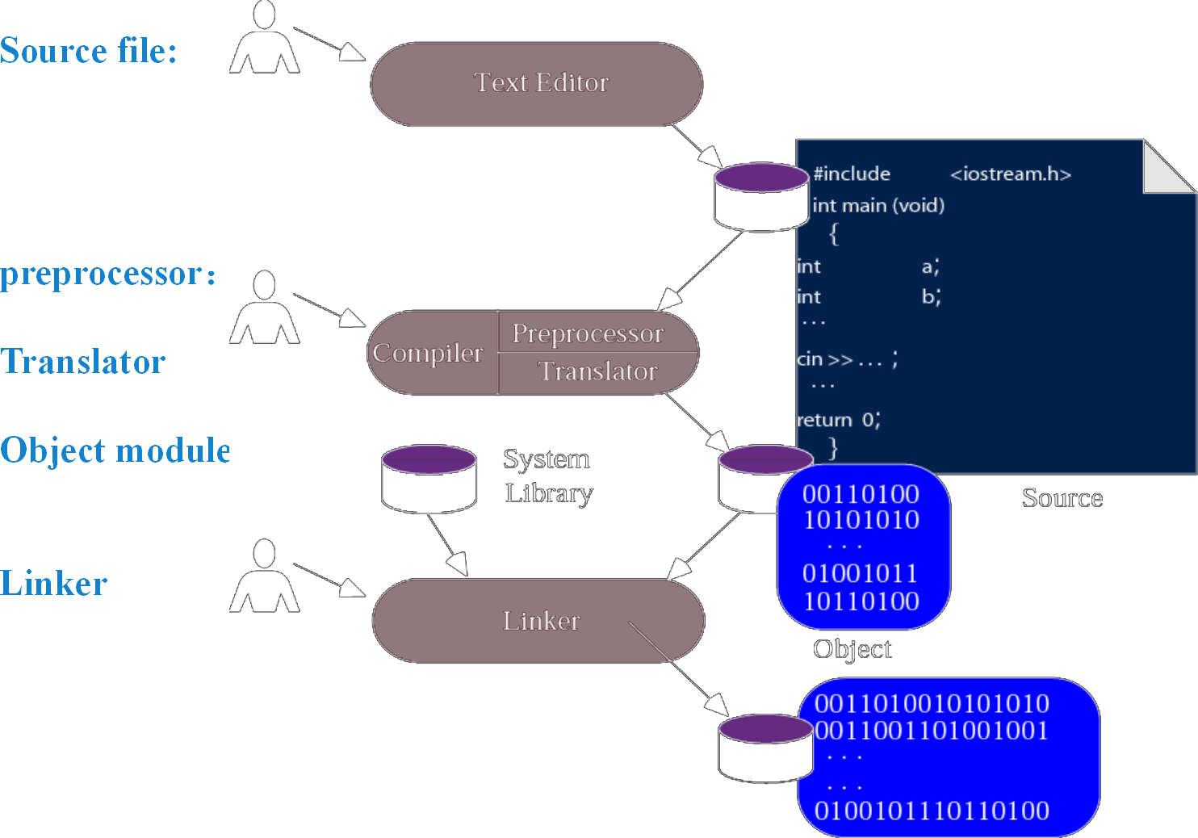
构建程序

Slide 23
软件工程

Slide 24
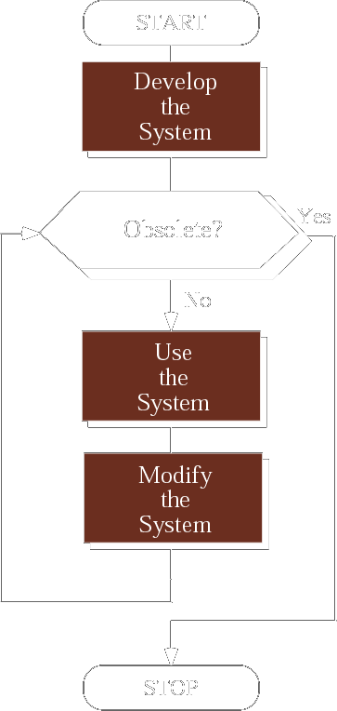
软件生命周期

Slide 25

开发过程

Slide 26

瀑布模型

Slide 27
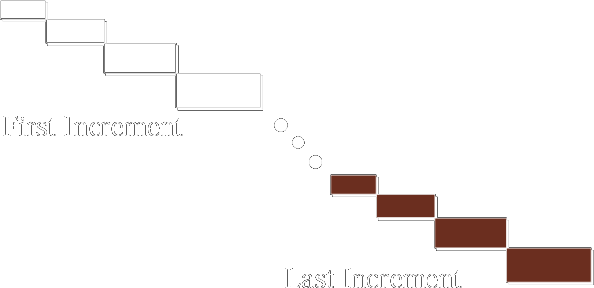
增量模型

Slide 28

软件质量

Slide 29
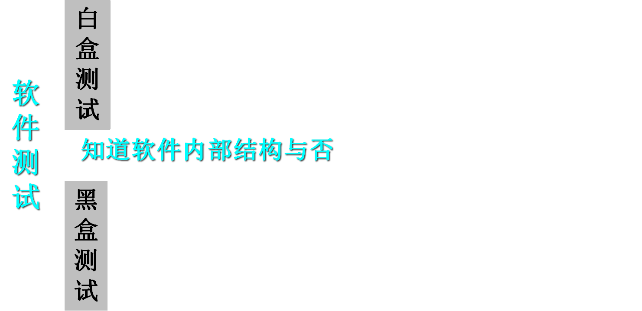
软件测试

Slide 30
文档
用户文档：传统上称为用户手册的文档
系统文档：定义软件本身。是为了让原始开发人员之外的人能够维护和修改软件包。
技术文档：描述了软件系统的安装和服务。
安装文档：描述软件如何安装在每台计算机上。
服务文档：描述系统应该如何维护和更新。
文档是一个持续的过程。

Slide 31
数据结构

Slide 32
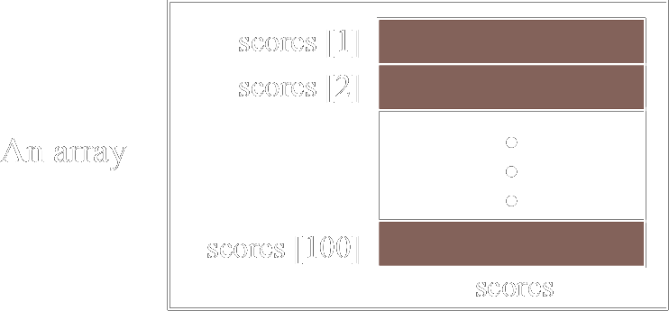
数组

Slide 33
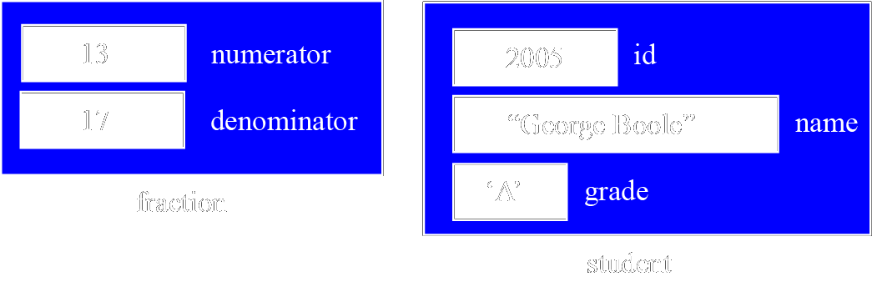
记录

Slide 34
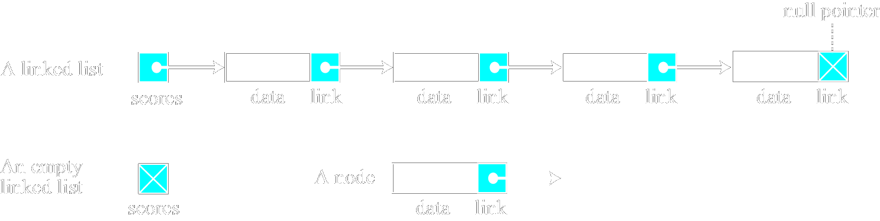
链表

Slide 35
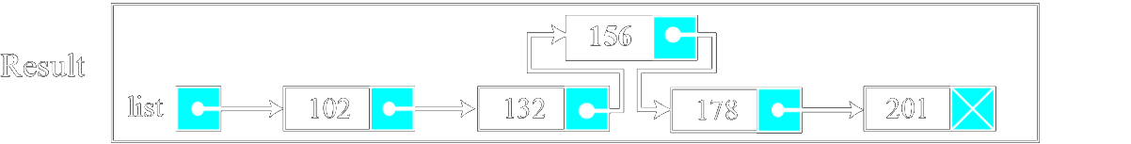
链表
插入

Slide 36
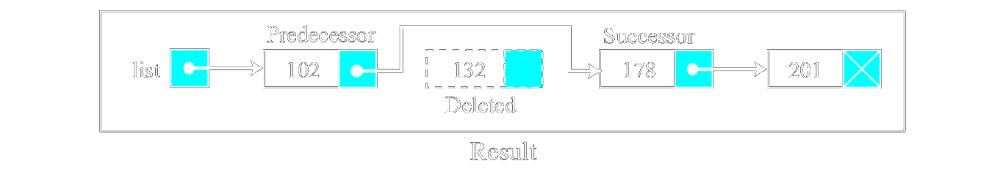
链表
删除

Slide 37
抽象数据类型

Slide 38
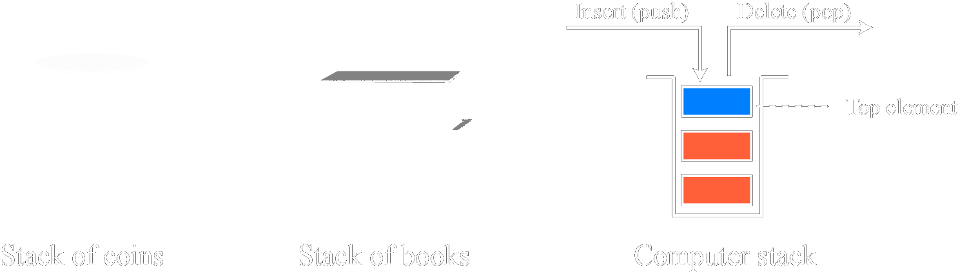
栈

Slide 39
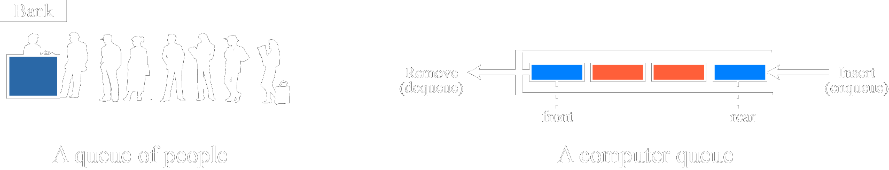
队列

Slide 40

树

Slide 41

二叉树

Slide 42

图

